Slide 1
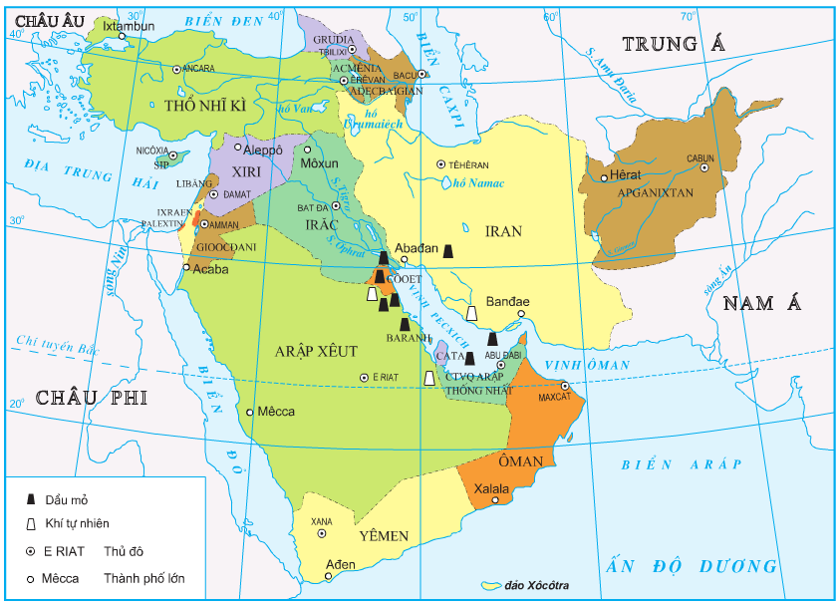
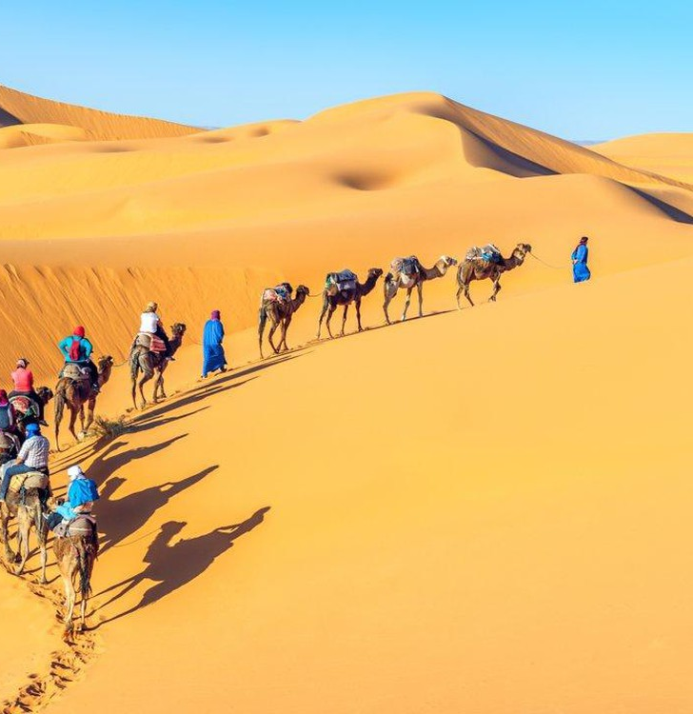
BÀI 16. KINH TẾ KHU VỰC TÂY NAM Á

Slide 2
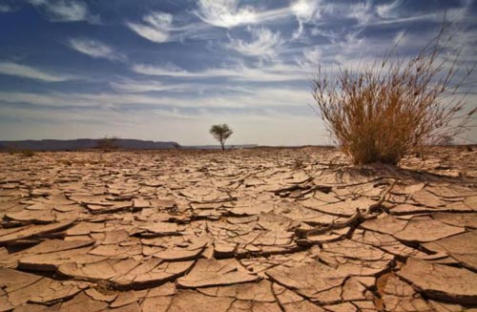
NỘI DUNG BÀI HỌC
Tình hình phát triển kinh tế
01
02
Hoạt động kinh tế nổi bật
Kinh tế Tây nam á

Slide 3
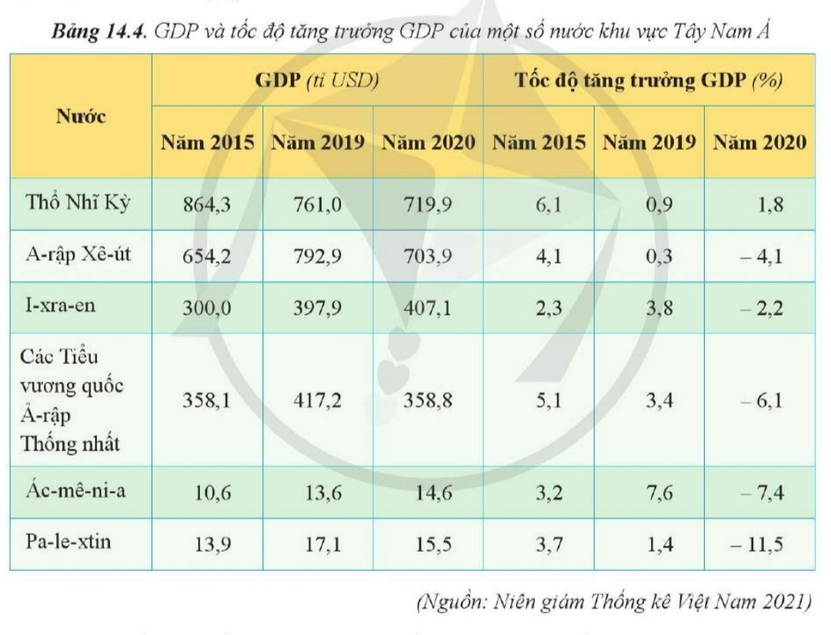
I. TÌNH HÌNH PHÁT TRIỂN KINH TẾ
1. QUY MÔ NỀN KINH TẾ
NHIỆM VỤ
Nghiên cứu nội dung SGK,bảng 16.1 và 14.4. hãy:
Trình bày thực trạng kinh tế .
Đánh giá tình hình hiện tại, nguyên nhân (từ SGK).
THỜI GIAN: 5 phút.

Slide 4
I. TÌNH HÌNH PHÁT TRIỂN KINH TẾ
1. QUY MÔ NỀN KINH TẾ
-Kinh tế Tây Nam Á tăng không liên tục từ 1083,1 tỉ USD lên 3184,2 tỉ USD.
-Kinh tế Tây Nam Á có sự khác biệt giữa các nước.
-Nguyên nhân
+Phân bố tài nguyên dầu mỏ không đều.
+Chính sách phát triển.
+Đầu tư KHCN.
+Sự tác động của các nước lớn.

Slide 5
I. TÌNH HÌNH PHÁT TRIỂN KINH TẾ
2. TĂNG TRƯỞNG KINH TẾ
Thế kỉ XX
Thế kỉ XXI
Công nghiệp dầu khí
KT nông nghiệp và hàng thủ công
Kinh tế tri thức

Slide 6
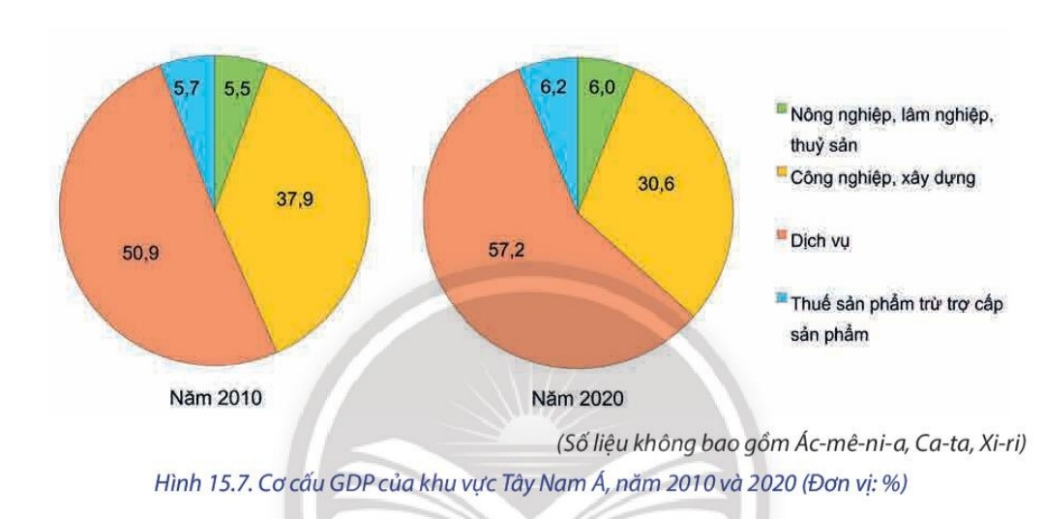
I. TÌNH HÌNH PHÁT TRIỂN KINH TẾ
3. CƠ CẤU KINH TẾ
Quan sát biểu đồ, nhận xét cơ cấu GDP của khu vực Tây Nam Á
-Nông nghiệp chiếm gần 10 %; phát triển nông nghiệp công nghệ cao.
-Công nghiệp và dịch vụ chiếm hơn 80 % và có xu hướng tăng.

Slide 7
II.MỘT SỐ HOẠT ĐỘNG KINH TẾ NỔI BẬT
1
2
3
NÔNG NGHIỆP
CÔNG NGHIỆP
DỊCH VỤ

Slide 8
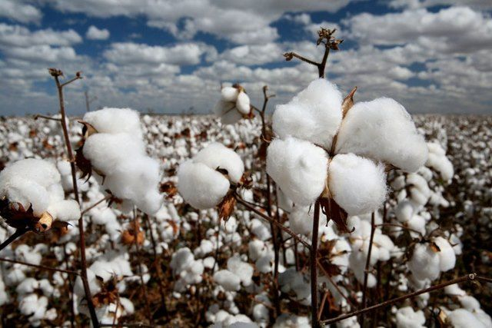
II. MỘT SỐ HOẠT ĐỘNG KINH TẾ NỔI BẬT
1. NÔNG NGHIỆP
-Trồng trọt phát triển
+ Cây lương thực: lúa mì, lúa gạo.
+ Cây công nghiệp: bông, thuốc lá, cà phê, ô-liu…
Trồng bông
+ Cây ăn quả
*Phân bố: Thổ Nhĩ Kỳ, I-ran, I-rắc,A-rập Xê-út, I-xra-en…

Slide 9
II. MỘT SỐ HOẠT ĐỘNG KINH TẾ NỔI BẬT
1. NÔNG NGHIỆP
-Chăn nuôi : kém phát triển
+Chủ yếu là chăn thả (bò, dê, cừu)
*Phân bố: Thổ Nhĩ Kỳ, Xi-ri, A-rập Xê-út, Ap-ga-nix-tan…

Slide 10
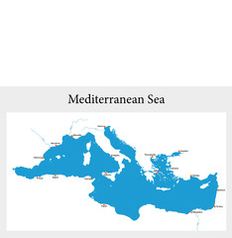
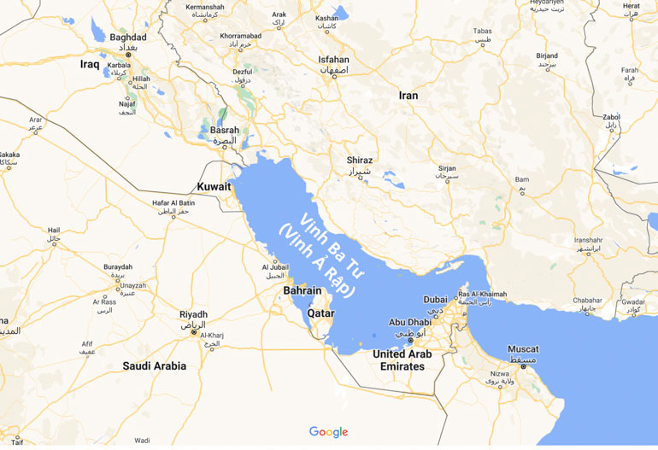
II. MỘT SỐ HOẠT ĐỘNG KINH TẾ NỔI BẬT
1. NÔNG NGHIỆP
-Khai thác và nuôi trồng thuỷ sản phát triển
*Phân bố: Địa Trung Hải, Biển Đỏ, Vịnh Pec-xich…

Slide 11
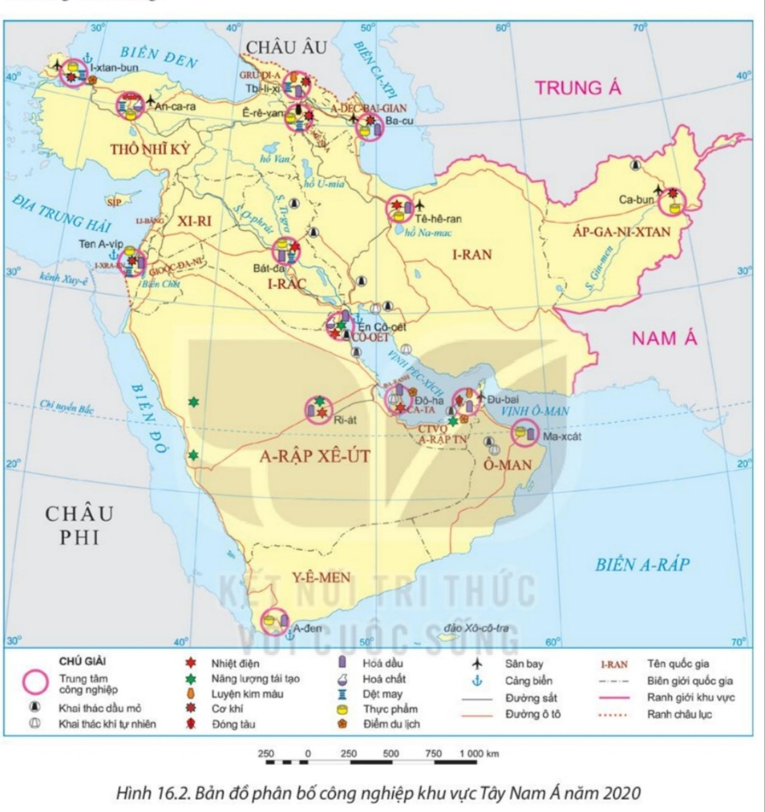
II. MỘT SỐ HOẠT ĐỘNG KINH TẾ NỔI BẬT
2. CÔNG NGHIỆP
Quan sát bản đồ hãy:
-Xác định các trung tâm CN của Tây Nam Á.
-Nhận xét cơ cấu ngành của 1 số trung tâm CN.
-Nhận xét về sự phân bố CN TNA.

Slide 12
II. MỘT SỐ HOẠT ĐỘNG KINH TẾ NỔI BẬT
2. CÔNG NGHIỆP
-Khai thác và chế biến dầu khí là ngành then chốt và đóng góp lớn trong GDP
-CN thực phẩm và SX hàng tiêu dùng chưa phát triển
-CN dệt may khá phát triển

Slide 13
II. MỘT SỐ HOẠT ĐỘNG KINH TẾ NỔI BẬT
2. DỊCH VỤ
-Chiếm hơn 40% GDP (2020) và có xu hướng tăng
-Hàng hải phát triển, hàng không là GTVT chính

Slide 14
II. MỘT SỐ HOẠT ĐỘNG KINH TẾ NỔI BẬT
2. DỊCH VỤ
-Ngoại thương
xuất khẩu dầu khí
Đối tác
Châu Á
EU
Hoa Kỳ

Slide 15
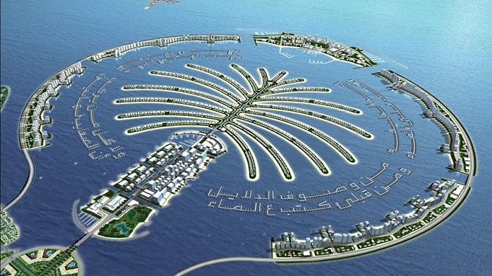
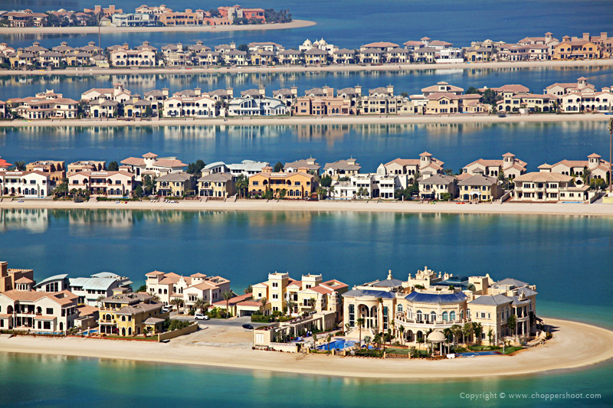
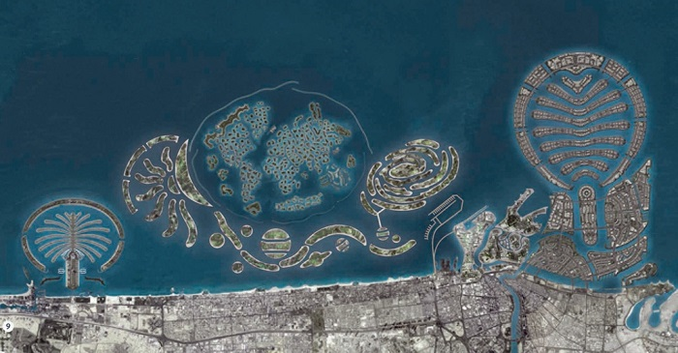
EM CÓ BIẾT!!!
THE PALM ISLAND
- KÌ QUAN THỨ 8 THẾ GIỚI
Palm Deira
World
Islands
Palm Jumeirah
Đảo Palm Jumeirah
Palm Jebel Ali
Đảo Cọ - bao gồm 3 hòn đảo nhân tạo: Palm Deira, Palm Jebel Ali và Palm Jumeirah. Xây dựng từ tháng 6/2001 đến hết năm 2008
Giao thông trên đảo Palm Jumeirah
Burj Al Arab - Khách sạn "7 sao" sang trọng nhất thế giới

Slide 16
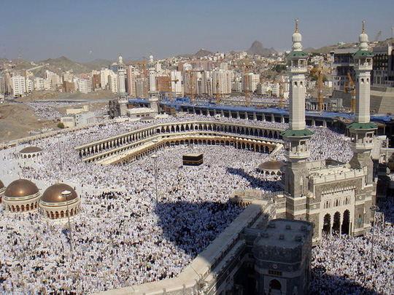
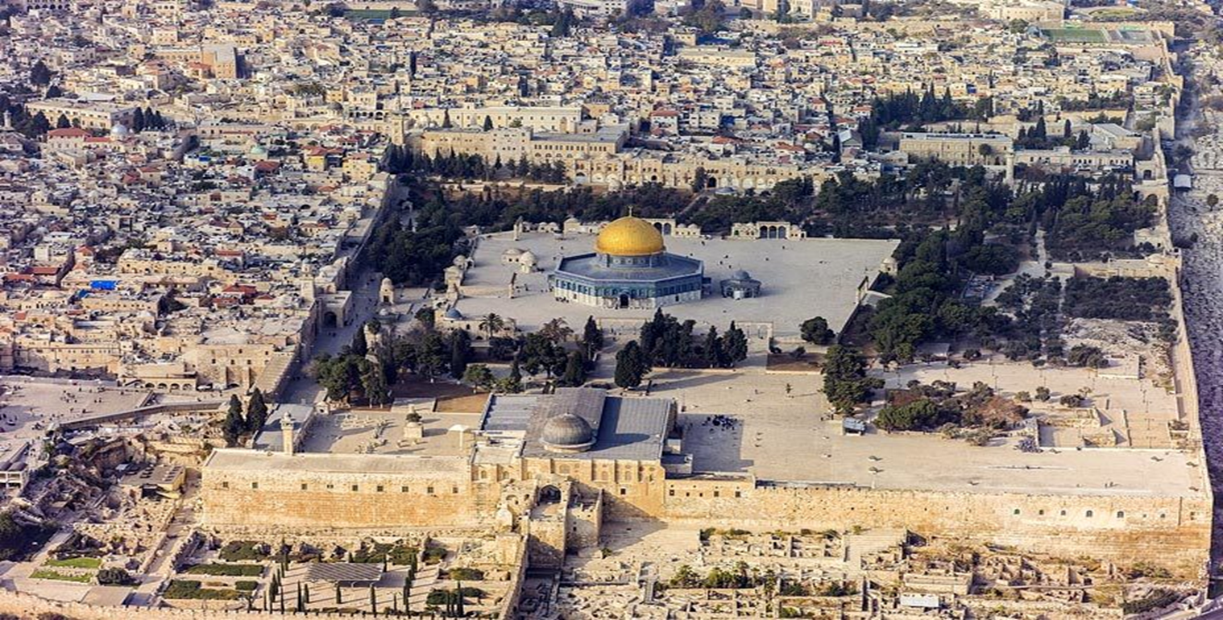
Chỉ có người Hồi giáo mới được đến Mecca ( Ả rập- Saudi)
Jerusalem- Thánh địa của người Ki Tô giáo

Slide 17
II. MỘT SỐ HOẠT ĐỘNG KINH TẾ NỔI BẬT
2. DỊCH VỤ
-Thu hút khách du lịch lớn
Do: đầu tư cơ sở hạ tầng và chính sách khuyến khích phát triển
Burj Al Arab - Khách sạn 56 tầng "7 sao" sang trọng nhất thế giới
Đảo Palm Jumeirah
Vòng quay Ain Dubai
Vườn hoa Dubai Miracle Garden

Slide 18
Dựa vào bảng số liệu 16.3 sgk, vẽ biểu đồ thể hiện sự tăng trưởng GDP của khu vực Tây Nam Á giai đoạn 2010-2020 và nêu nhận xét và giải thích.
Năm | 2010 | 2015 | 2020
Tây Nam Á | 6,0 | 1,1 | -6,3
Thế giới | 4,5 | 3,0 | -3,3

Slide 19
LUYỆN TẬP
Câu 1. Ở Tây Nam Á, yếu tố tinh thần ảnh hưởng bao trùm lên toàn bộ đời sống kinh tế, chính trị, xã hội của khu vực là
A. bóng đá. B. tôn giáo.
C. nghệ thuật. D. văn học.

Slide 20
Câu 2. Nhận định nào không đúng về tình hình phát triển kinh tế của Tây Nam Á từ 2000-2020?
A. Quy mô kinh tế tăng liên tục.
B. Các quốc gia tăng trưởng GDP đều nhau.
C. GDP chiếm phần nhỏ trong GDP toàn cầu.
D. Có sự chênh lệch về kinh tế giữa các nước.

Slide 21
Câu 3. Quá trình chuyển đổi nền kinh tế của Tây Nam Á thế kỉ XXI là
A. từ nền nông nghiệp thủ công sang CN dầu khí.
B. từ kinh tế CN dầu khí sang kinh tế tăng trưởng xanh
C. từ kinh tế CN dầu khí sang kinh tế tri thức.
D. từ nền nông nghiệp thủ công sang kinh tế tri thức.

Slide 22
Câu 4. Nông nghiệp Tây Nam Á có đặc điểm nào?
A. Trồng trọt không phát triển.
B. Chăn nuôi phát triển mạnh.
C. Nuôi trồng thuỷ sản không phát triển.
D. Khai thác thuỷ sản phát triển.

Slide 23
Câu 5. Sản phẩm trồng trọt chính của Tây Nam Á gồm
A. cây lương thực, cây công nghiệp, cây ăn quả.
B. cây lương thực, cây rau đậu, cây ăn quả.
C. cây ăn quả, bông, chà là, ô liu, lúa mì, lúa gạo.
D. cây lương thực, cây rau vụ đông, cây ăn quả.

